Slide 1

Reporte de gestión a las solicitudes radicadas por parte de nuestros afiliados
Mayo 2025
Código: FO-RE-02
Versión: 04
Fecha: 17/09/2024

Slide 2
Comportamiento de solicitudes – Mayo
En Mayo de 2025, se registraron un total de 199.754 manifestaciones, en comparación con abril de 2025, se observó un aumento del 8,4%, equivalente a 15.441 registros.
Gráfico 1. Comportamiento solicitudes periodo 2024 – 2025
Nota1: Las solicitudes de los usuarios incluyen derechos de petición, quejas, reclamos, sugerencias, solicitudes de información y felicitaciones.
Fuente: Aplicativo Conexiones – Informe Andes BPO – Informe Redes (Comunicaciones)
Cálculo: equipo de Atención al Usuario Savia Salud EPS
Corte: 31 May 2025

Slide 3






Solicitud de información
Felicitación
Sugerencia
Abril | Mayo
177.555 | 193.394
Abril | Mayo
10 | 8
Abril | Mayo
1 | 4
Derecho de petición
Queja
Reclamo
Abril | Mayo
370 | 461
Abril | Mayo
183 | 112
Abril | Mayo
5.360 | 5.775
Se puede identificar que las quejas, los reclamos y los derechos de petición (PQR) suman un total de 6.360, observándose un aumento del 7,4 %, en comparación con el mes anterior.
Fuente: Aplicativo Conexiones – Informes Andes BPO
Cálculo: equipo de Atención al Usuario Savia Salud EPS
Corte: 31 May 2025

Slide 4


Comportamiento de solicitudes
Subregiones
Canales más usados por regionales
Página web
Call center
Correo
Supersalud
0,3%
Bajo Cauca
187
19
96
Call center
7,6%
Magdalena Medio
228
34
86
Redes sociales
Nordeste
331
15
156
0,0%
Norte
574
43
199
Supersalud
2,9%
Occidente
371
20
143
Whatsapp
Oriente
1.345
90
568
84,6%
Suroeste
755
35
388
Chat bot
3,2%
Urabá
810
44
379
Otros medios
Valle de Aburrá
10.591
294
3.685
1,4%
Total
15.192
594
5.700
Fuente: Aplicativo Conexiones – Informe Andes BPO – Informe Redes (Comunicaciones)
Cálculo: equipo de Atención al Usuario Savia Salud EPS
Corte: 31 May 2025

Slide 5
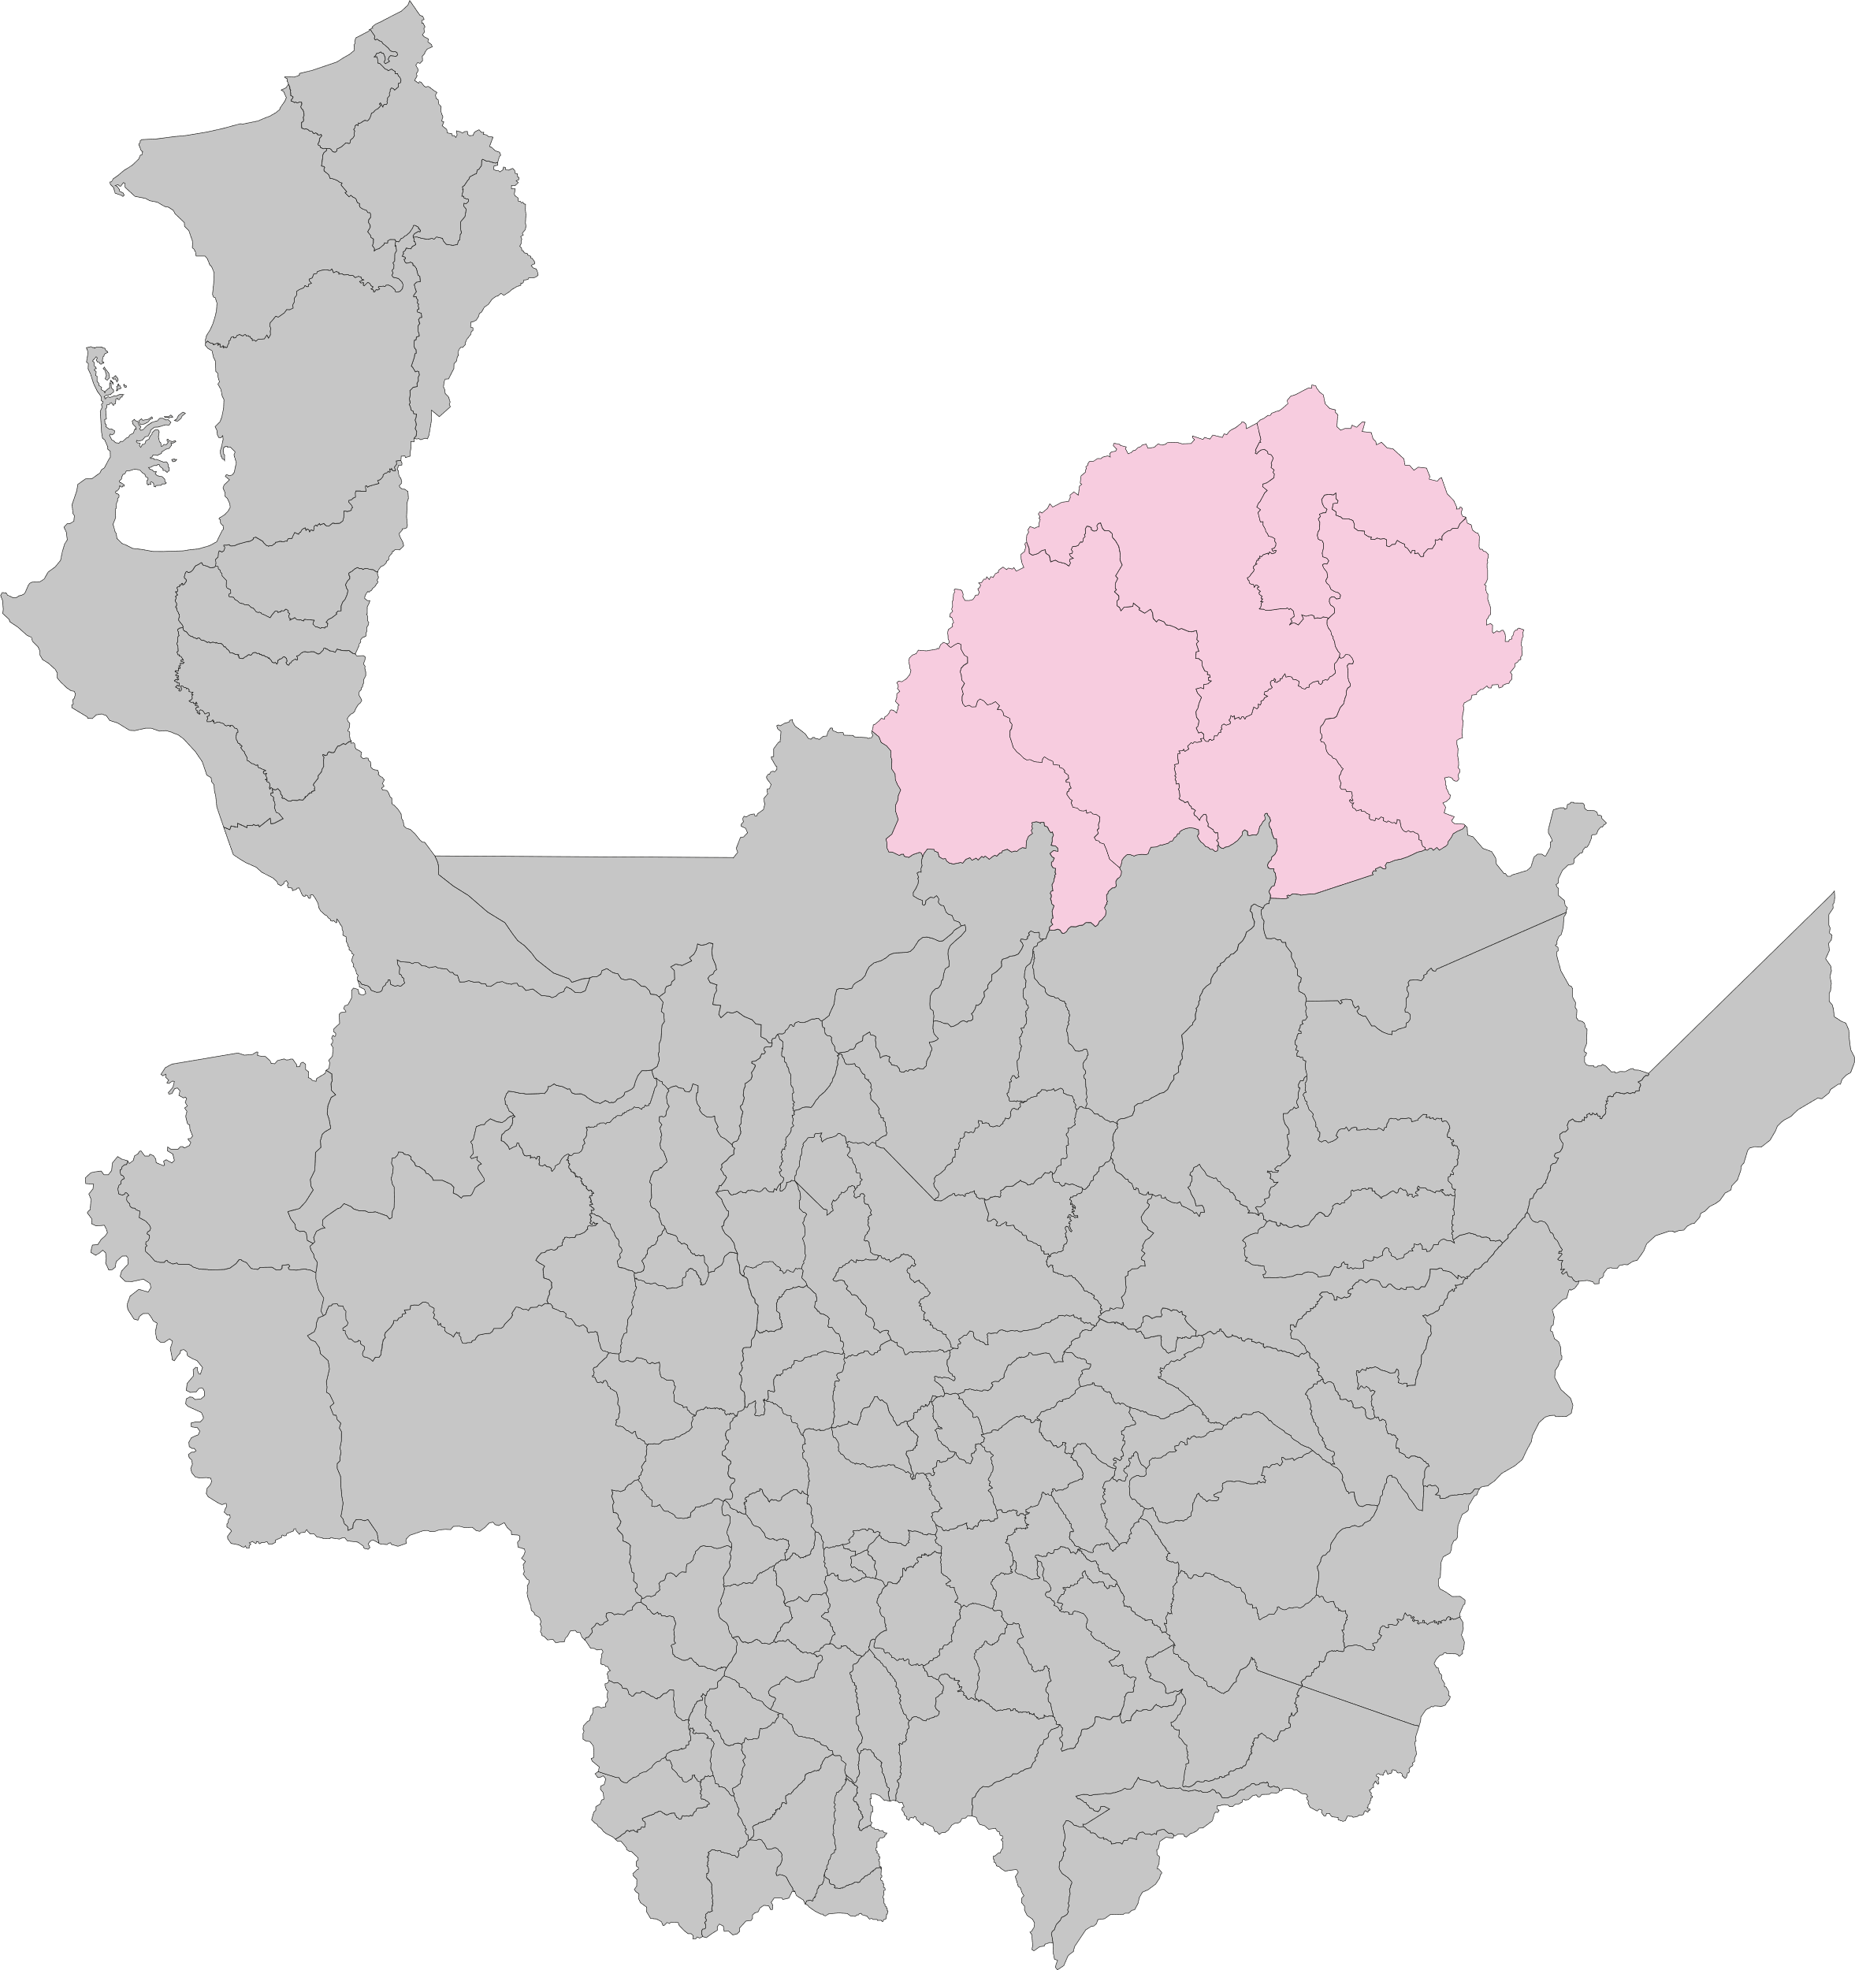
Canales de origen – Subregión Bajo Cauca
Se evidencia la recepción de 187 (61,3%) solicitudes a través de la línea telefónica, siendo este el canal más utilizado por los usuarios.
 | Abril 2025 | Mayo 2025
Call center | 160 | 187
Supersalud | 70 | 96
Página web | 2 | 3
Correo electrónico | 16 | 19
Redes sociales | 0 | 0
Buzón de sugerencias | 0 | 0
 | 248 | 305
Bajo Cauca
Fuente: Aplicativo Conexiones – Informe Andes BPO – Informe Redes (Comunicaciones)
Cálculo: equipo de Atención al Usuario Savia Salud EPS
Corte: 31 May 2025
A partir del mes de mayo de 2025 se harán todos los conteos por caso único de radicado

Slide 6
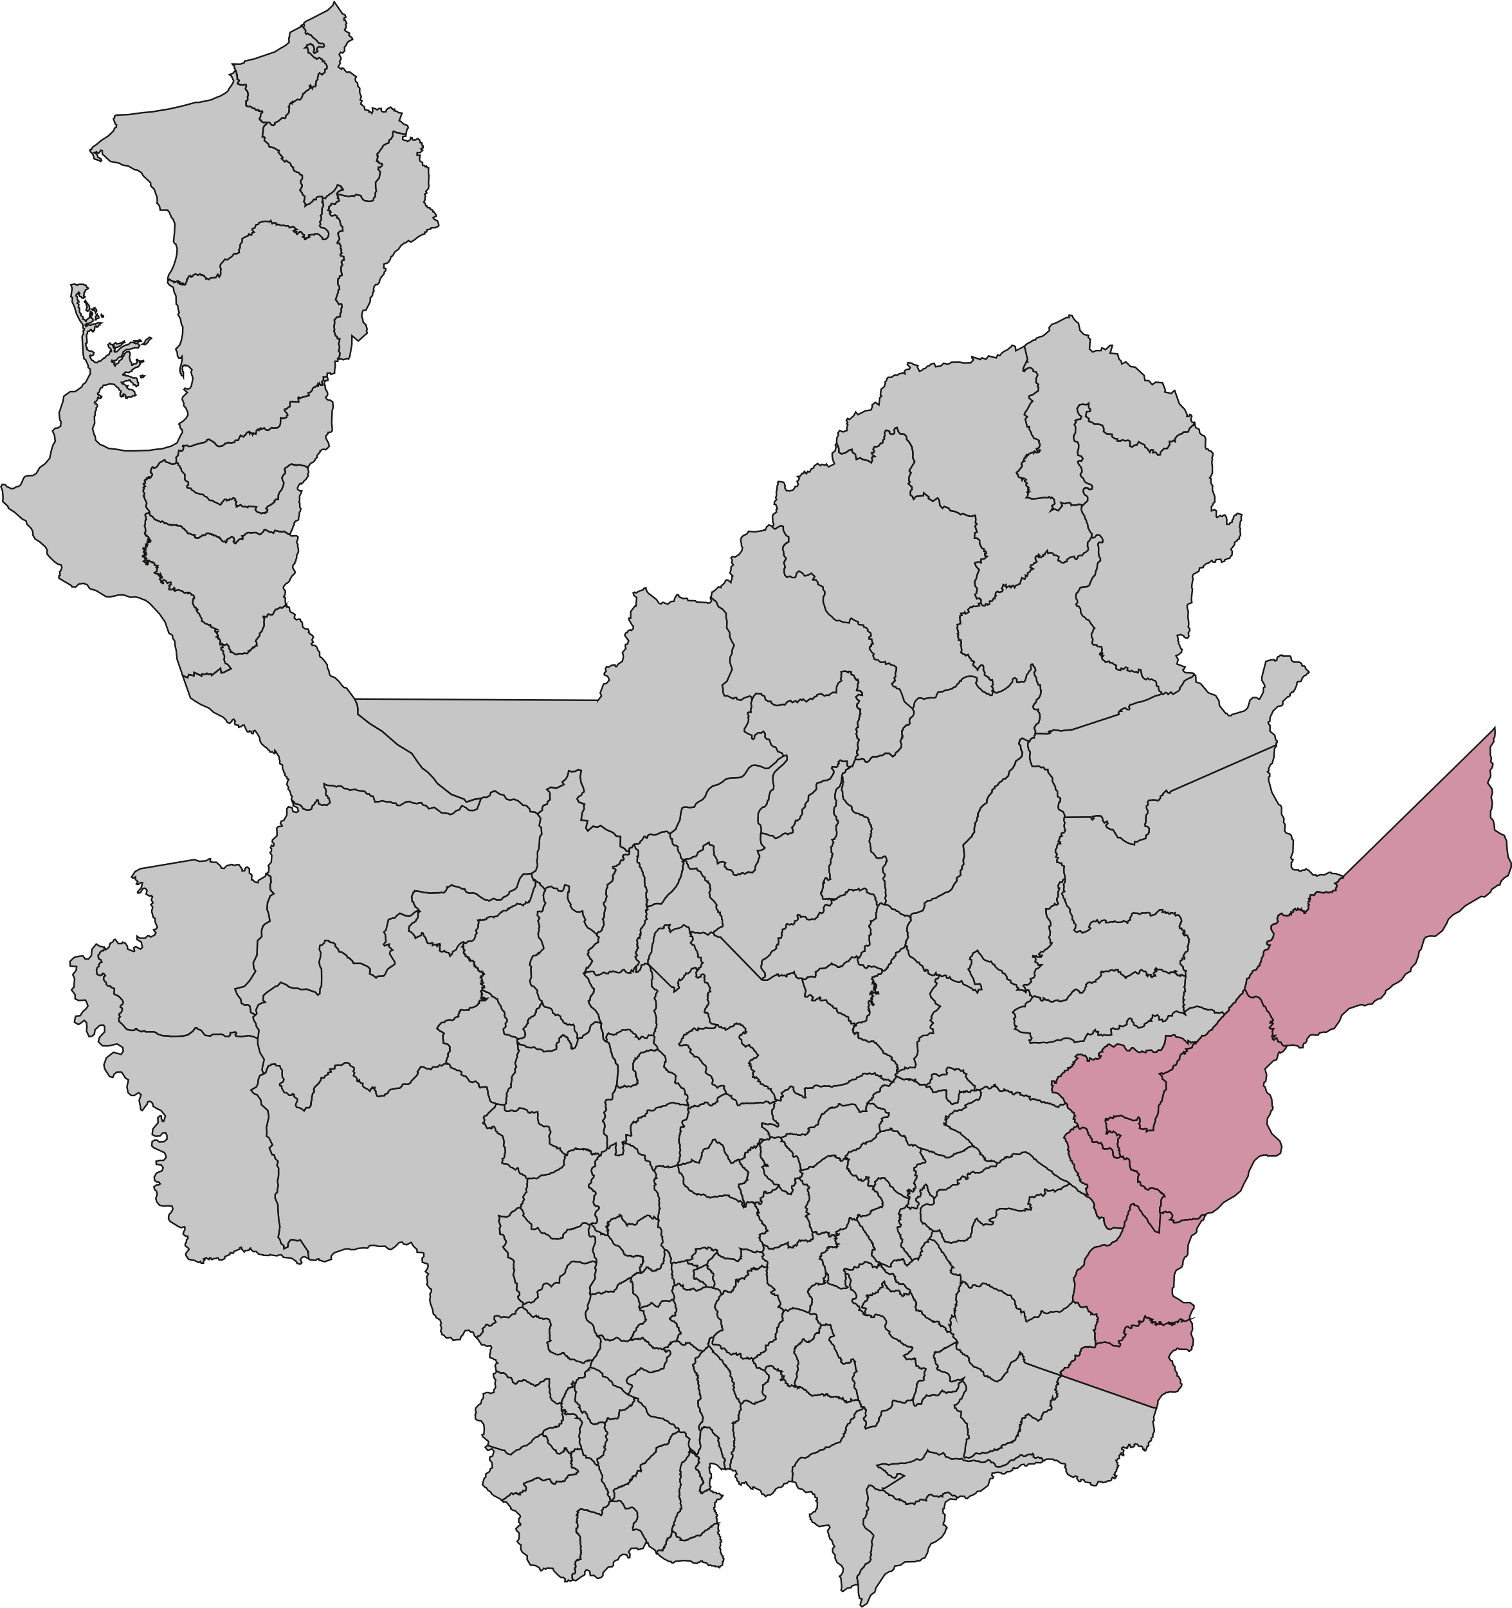
Canales de origen – Magdalena Medio
Se evidencia la recepción de 228 (63,3%) solicitudes a través de la línea telefónica, siendo este el canal más utilizado por los usuarios.
 | Abril 2025 | Mayo 2025
Call center | 173 | 228
Supersalud | 57 | 86
Página web | 6 | 8
Correo electrónico | 41 | 34
Redes sociales | 0 | 0
Buzón de sugerencias | 3 | 4
 | 280 | 360
Magdalena Medio
Fuente: Aplicativo Conexiones – Informe Andes BPO – Informe Redes (Comunicaciones)
Cálculo: equipo de Atención al Usuario Savia Salud EPS
Corte: 31 May 2025
A partir del mes de mayo de 2025 se harán todos los conteos por caso único de radicado

Slide 7
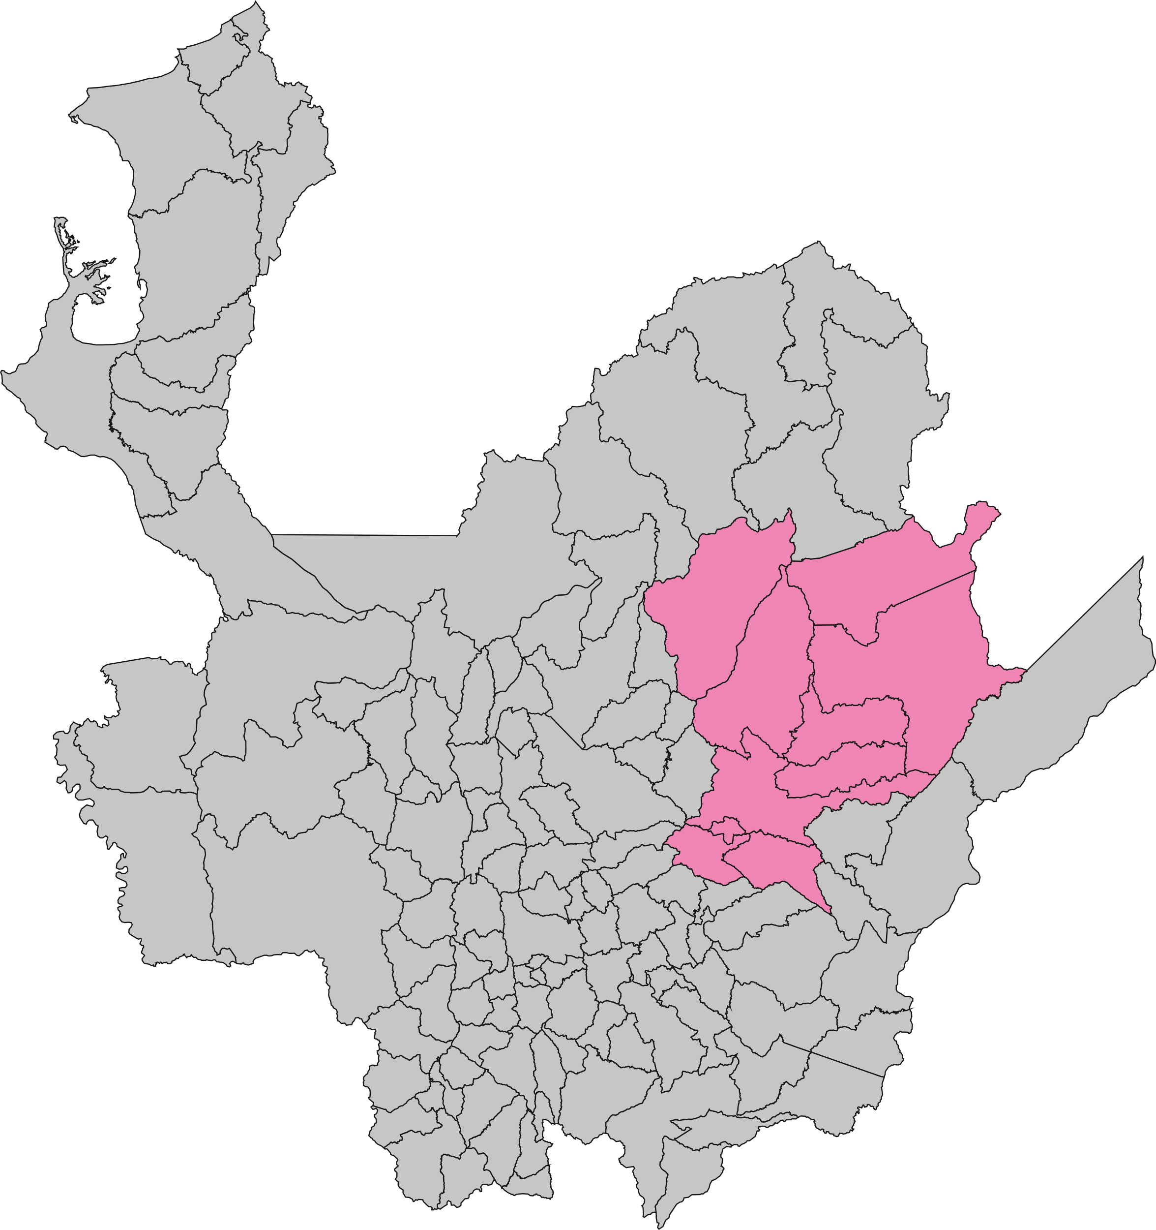
Canales de origen – Nordeste
Se evidencia la recepción de 331 (64,6%) manifestaciones a través de la línea telefónica, siendo este el canal más utilizado por los usuarios.
 | Abril 2025 | Mayo 2025
Call center | 310 | 331
Supersalud | 141 | 156
Página web | 12 | 10
Correo electrónico | 9 | 15
Redes sociales | 0 | 0
Buzón de sugerencias | 2 | 0
 | 474 | 512
Nordeste
Fuente: Aplicativo Conexiones – Informe Andes BPO – Informe Redes (Comunicaciones)
Cálculo: equipo de Atención al Usuario Savia Salud EPS
Corte: 31 May 2025
A partir del mes de mayo de 2025 se harán todos los conteos por caso único de radicado

Slide 8
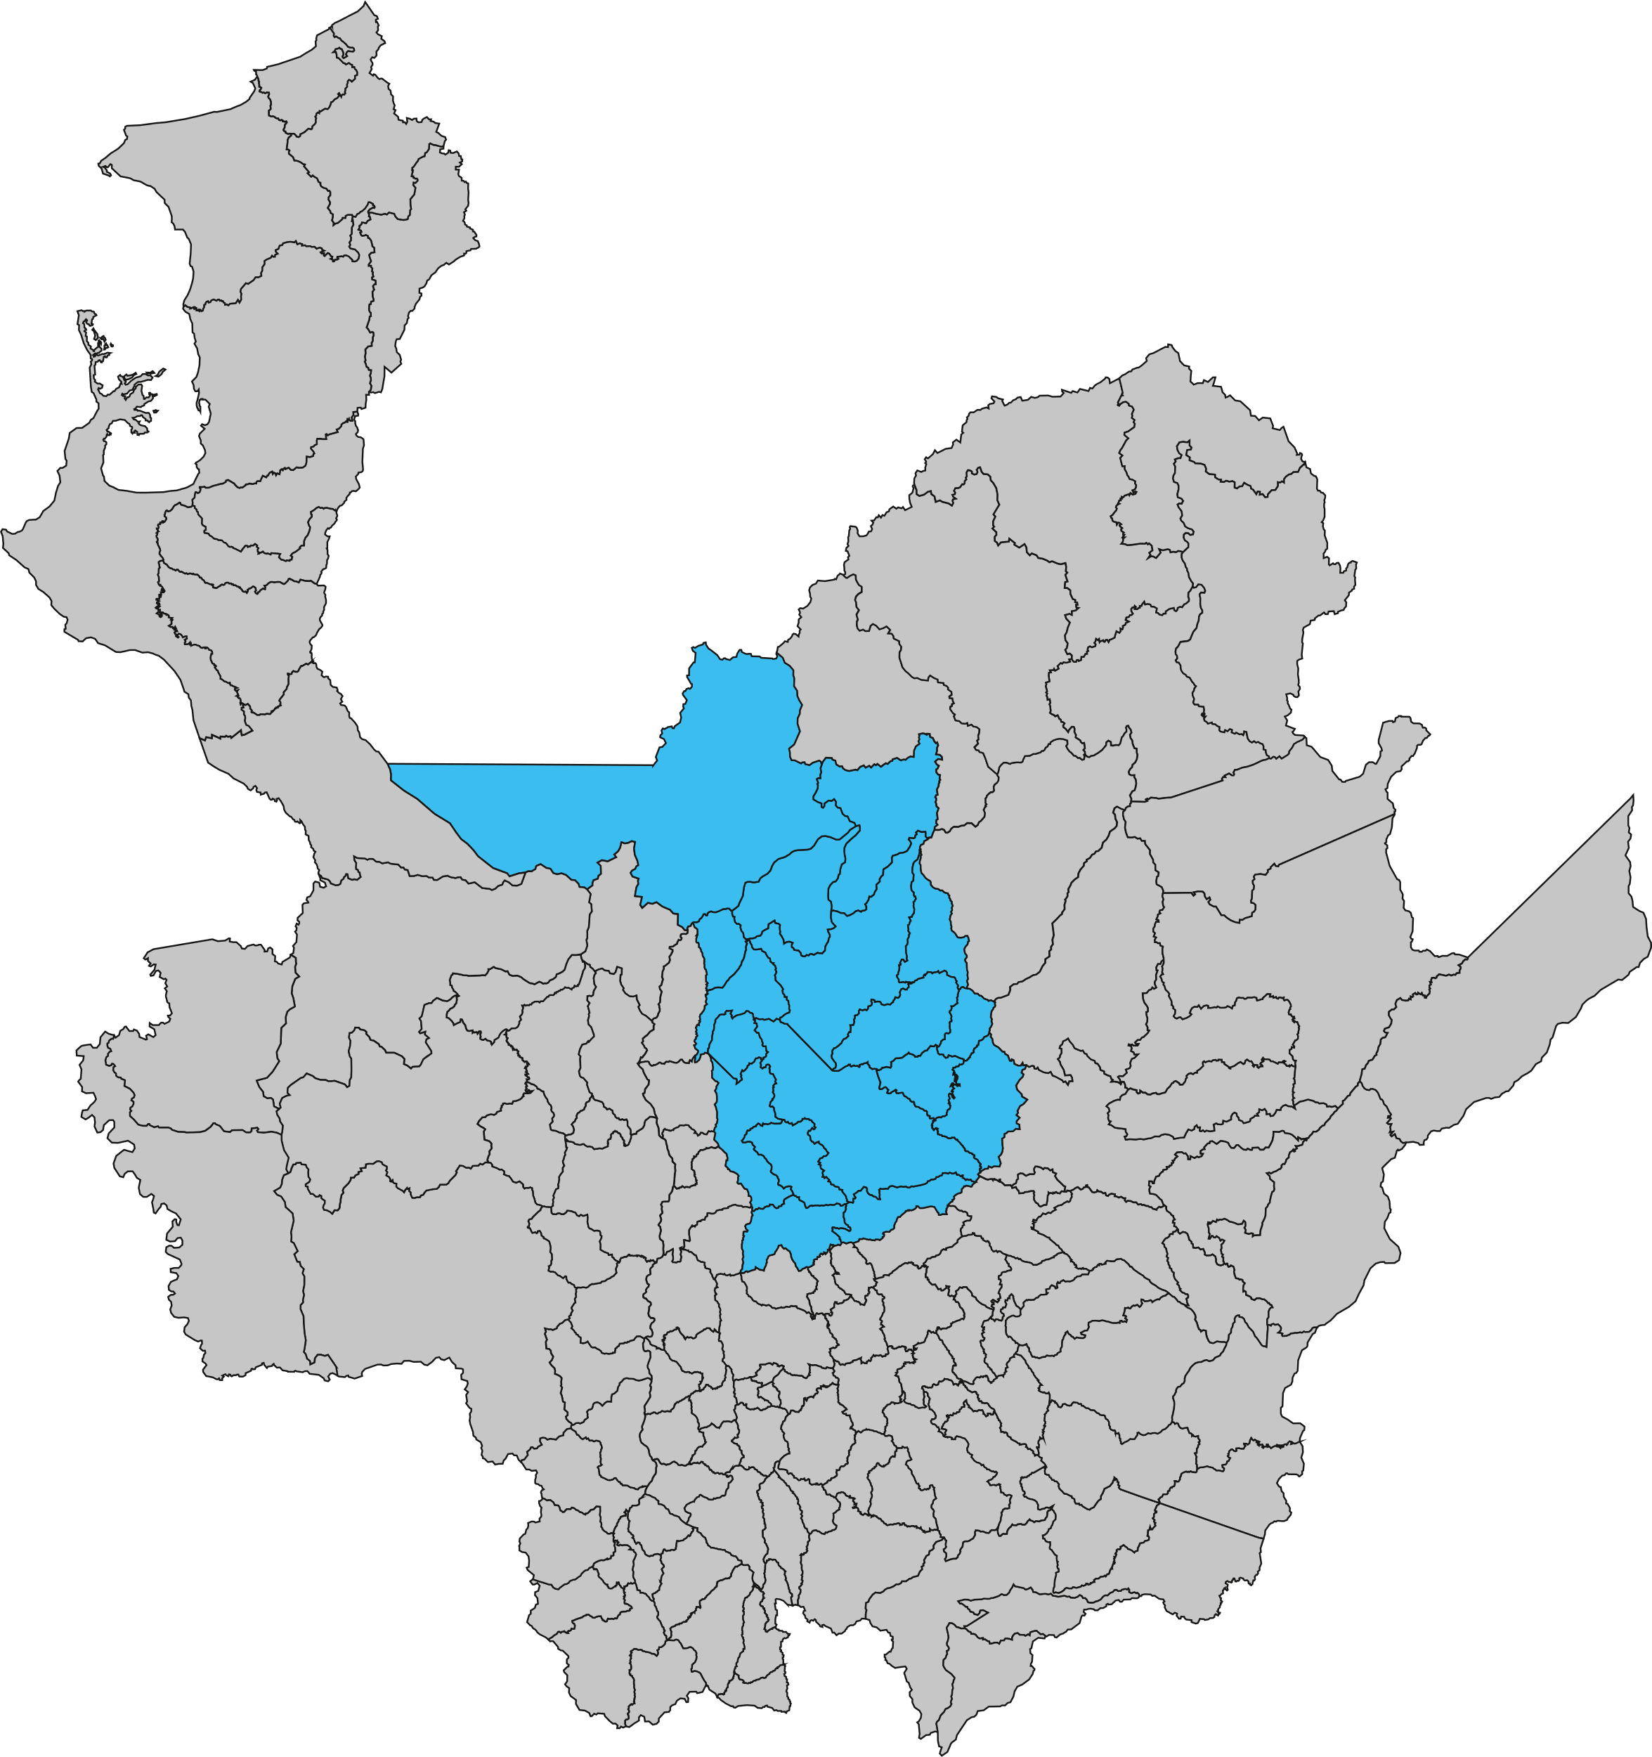
Canales de origen – Norte
Se evidencia la recepción de 574 (68,4%) solicitudes a través de la línea telefónica, siendo este el canal más utilizado por los usuarios.
 | Abril 2025 | Mayo 2025
Call center | 433 | 574
Supersalud | 224 | 199
Página web | 14 | 19
Correo electrónico | 35 | 43
Redes sociales | 0 | 0
Buzón de sugerencias | 5 | 4
 | 711 | 839
Norte
Fuente: Aplicativo Conexiones – Informe Andes BPO – Informe Redes (Comunicaciones)
Cálculo: equipo de Atención al Usuario Savia Salud EPS
Corte: 31 May 2025
A partir del mes de mayo de 2025 se harán todos los conteos por caso único de radicado

Slide 9
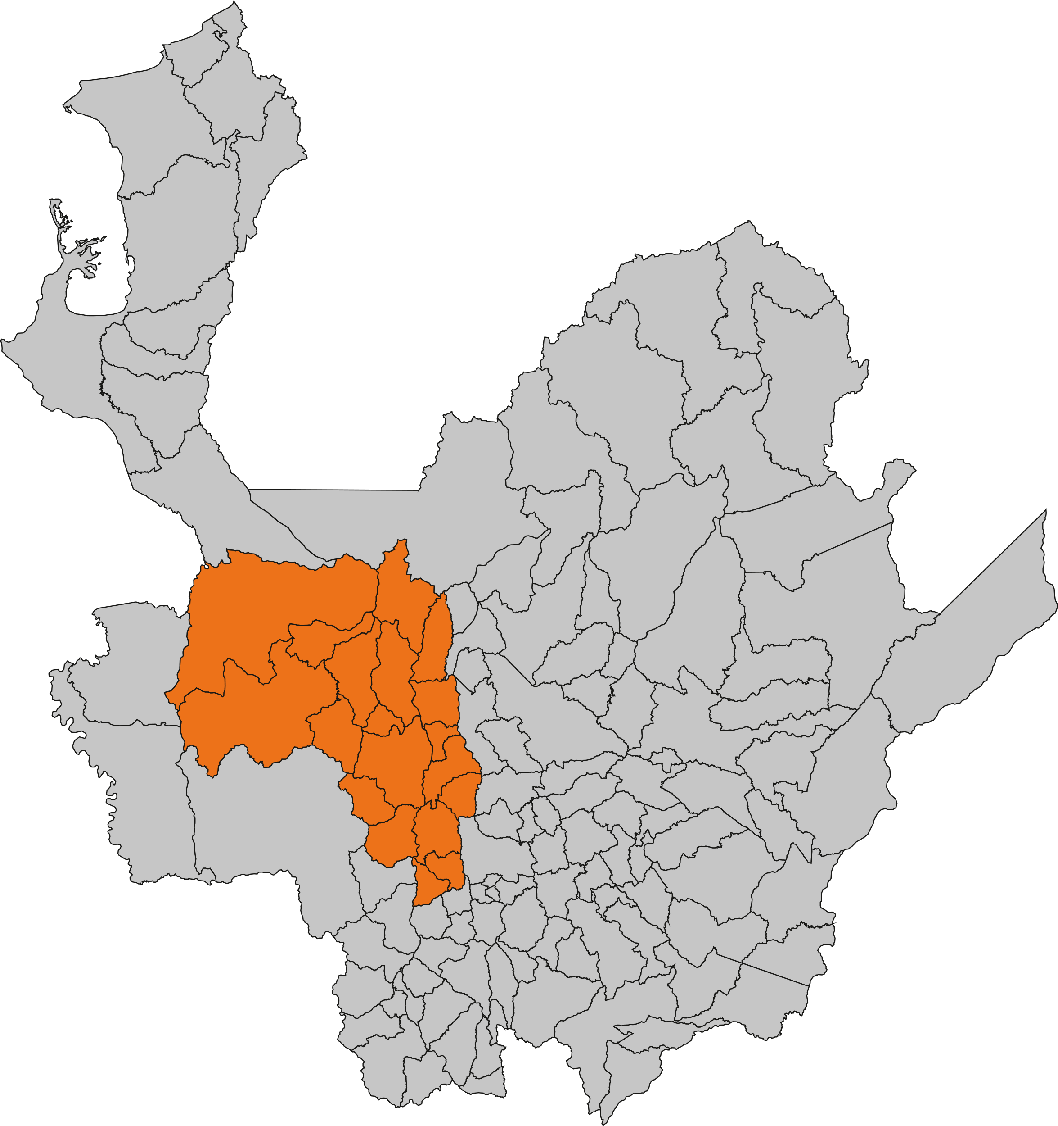
Canales de origen – Occidente
Se evidencia la recepción de 371 (68,6%) solicitudes a través de la línea telefónica, siendo este el canal más utilizado por los usuarios.
 | Abril 2025 | Mayo 2025
Call center | 306 | 371
Supersalud | 123 | 143
Página web | 8 | 4
Correo electrónico | 24 | 20
Redes sociales | 0 | 0
Buzón de sugerencias | 2 | 3
 | 463 | 541
Occidente
Fuente: Aplicativo Conexiones – Informe Andes BPO – Informe Redes (Comunicaciones)
Cálculo: equipo de Atención al Usuario Savia Salud EPS
Corte: 31 May 2025
A partir del mes de mayo de 2025 se harán todos los conteos por caso único de radicado

Slide 10
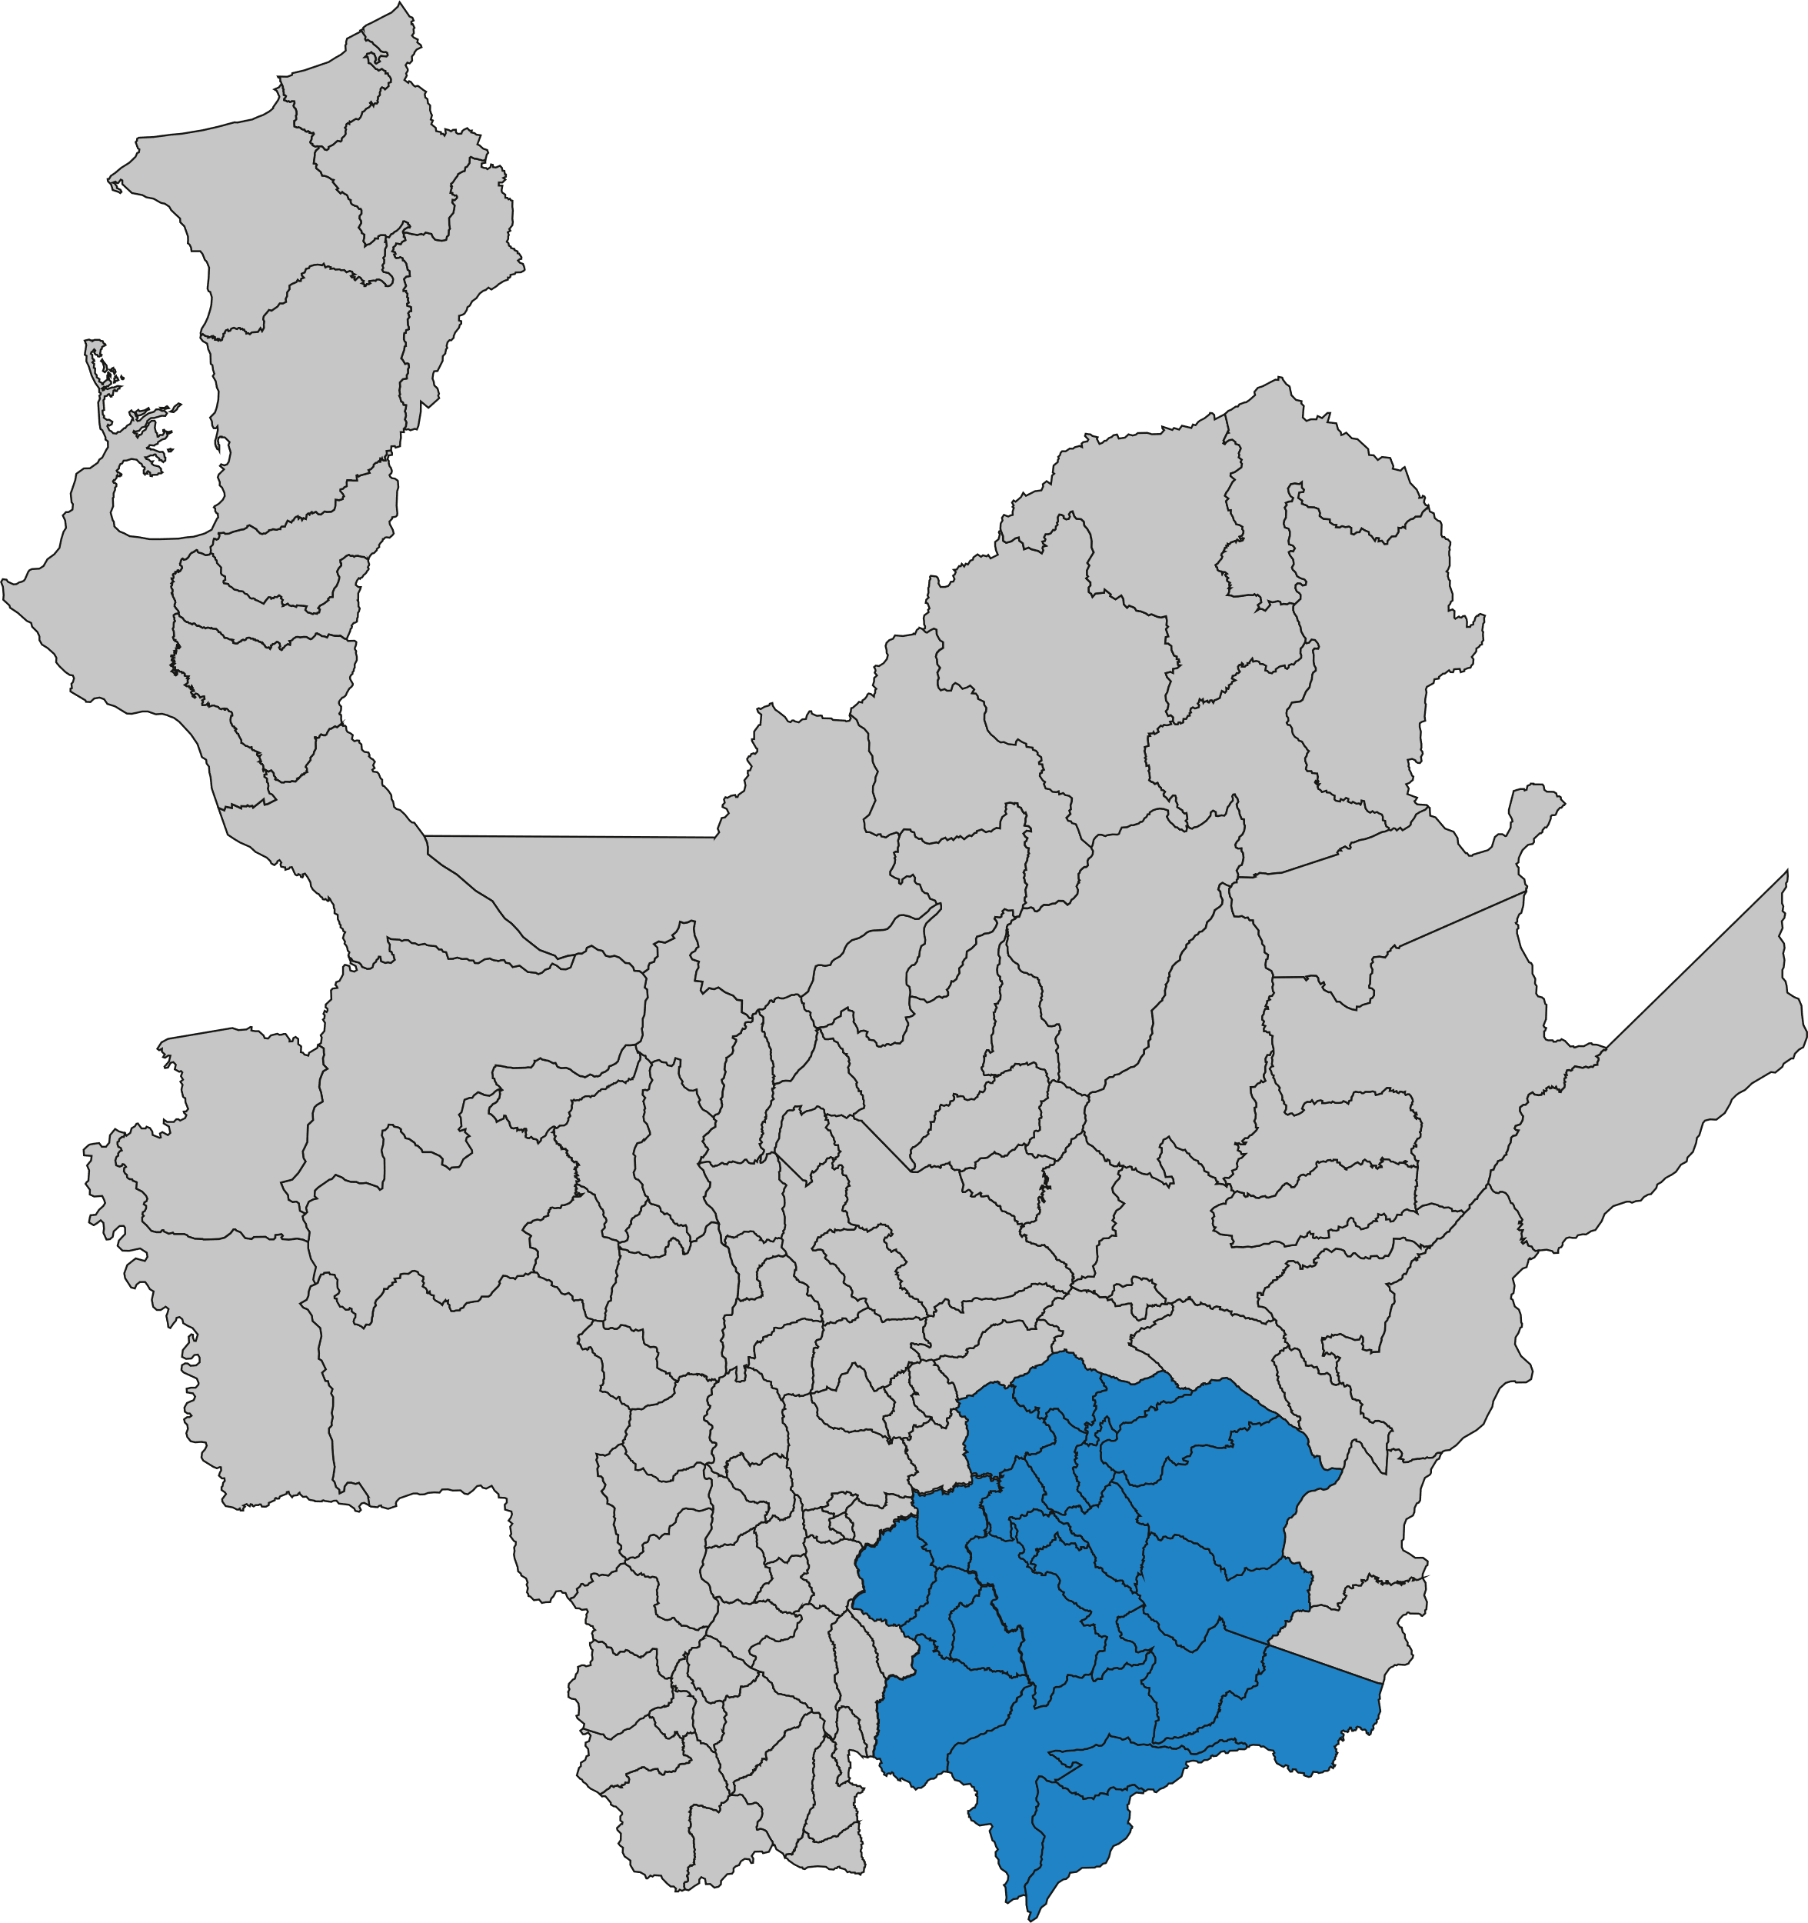
Canales de origen – Oriente
Se evidencia la recepción de 1.345 (64,5%) solicitudes a través de la línea telefónica, siendo este el canal más utilizado por los usuarios.
 | Abril 2025 | Mayo 2025
Call center | 1.036 | 1.345
Supersalud | 583 | 568
Página web | 46 | 49
Correo electrónico | 99 | 90
Redes sociales | 2 | 1
Buzón de sugerencias | 34 | 32
 | 1.800 | 2.085
Oriente
Fuente: Aplicativo Conexiones – Informe Andes BPO – Informe Redes (Comunicaciones)
Cálculo: equipo de Atención al Usuario Savia Salud EPS
Corte: 31 May 2025
A partir del mes de mayo de 2025 se harán todos los conteos por caso único de radicado

Slide 11
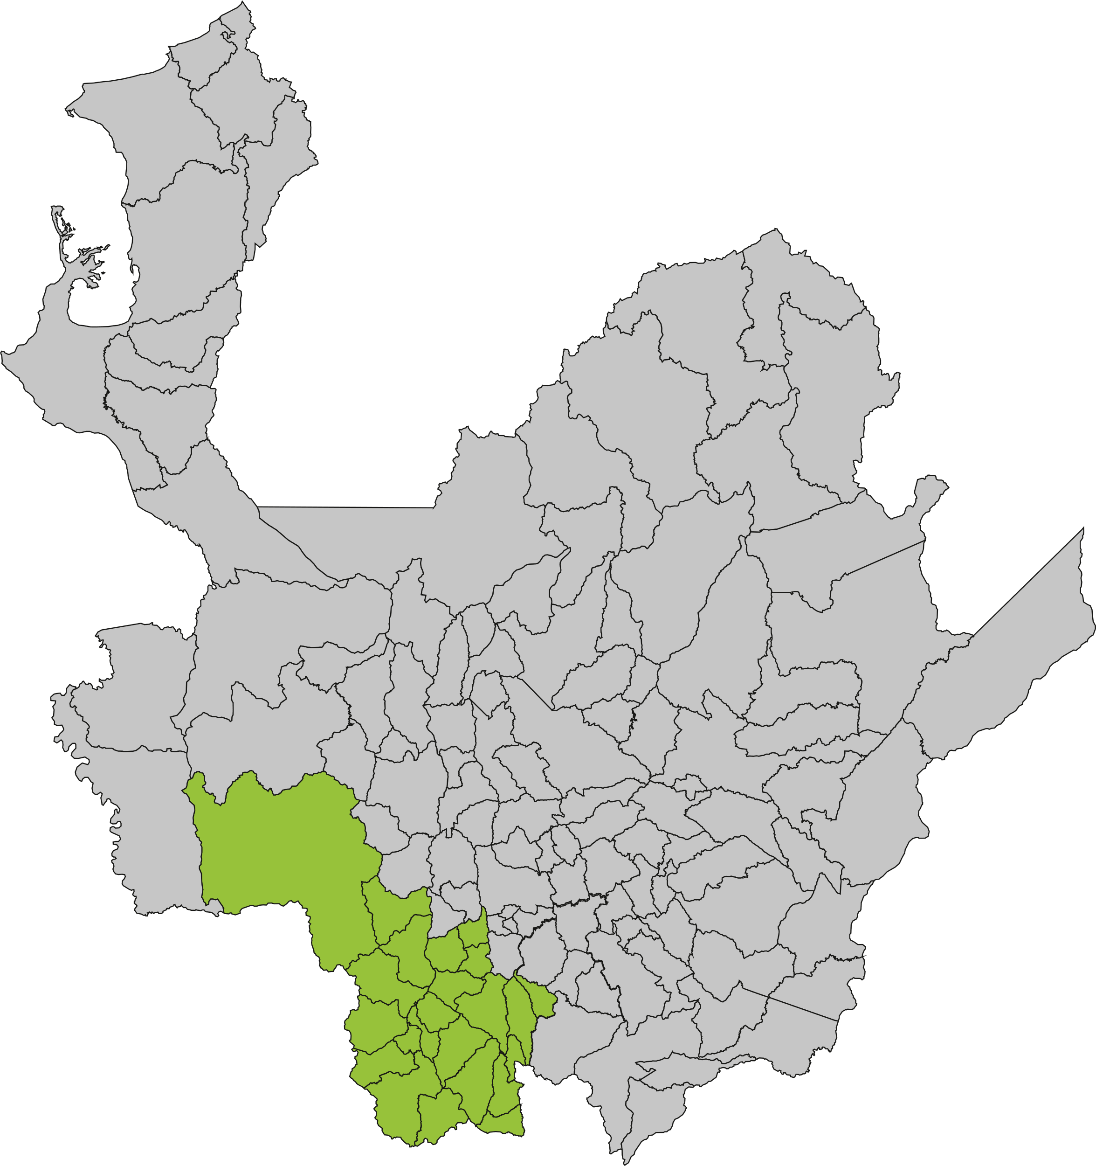
Canales de origen – Suroeste
Se evidencia la recepción de 755 (62,9%) solicitudes a través de la línea telefónica, siendo este el canal más utilizado por los usuarios.
 | Abril 2025 | Mayo 2025
Call center | 556 | 755
Supersalud | 411 | 388
Página web | 26 | 20
Correo electrónico | 54 | 35
Redes sociales | 0 | 1
Buzón de sugerencias | 0 | 1
 | 1.047 | 1.200
Suroeste
Fuente: Aplicativo Conexiones – Informe Andes BPO – Informe Redes (Comunicaciones)
Cálculo: equipo de Atención al Usuario Savia Salud EPS
Corte: 31 May 2025
A partir del mes de mayo de 2025 se harán todos los conteos por caso único de radicado

Slide 12
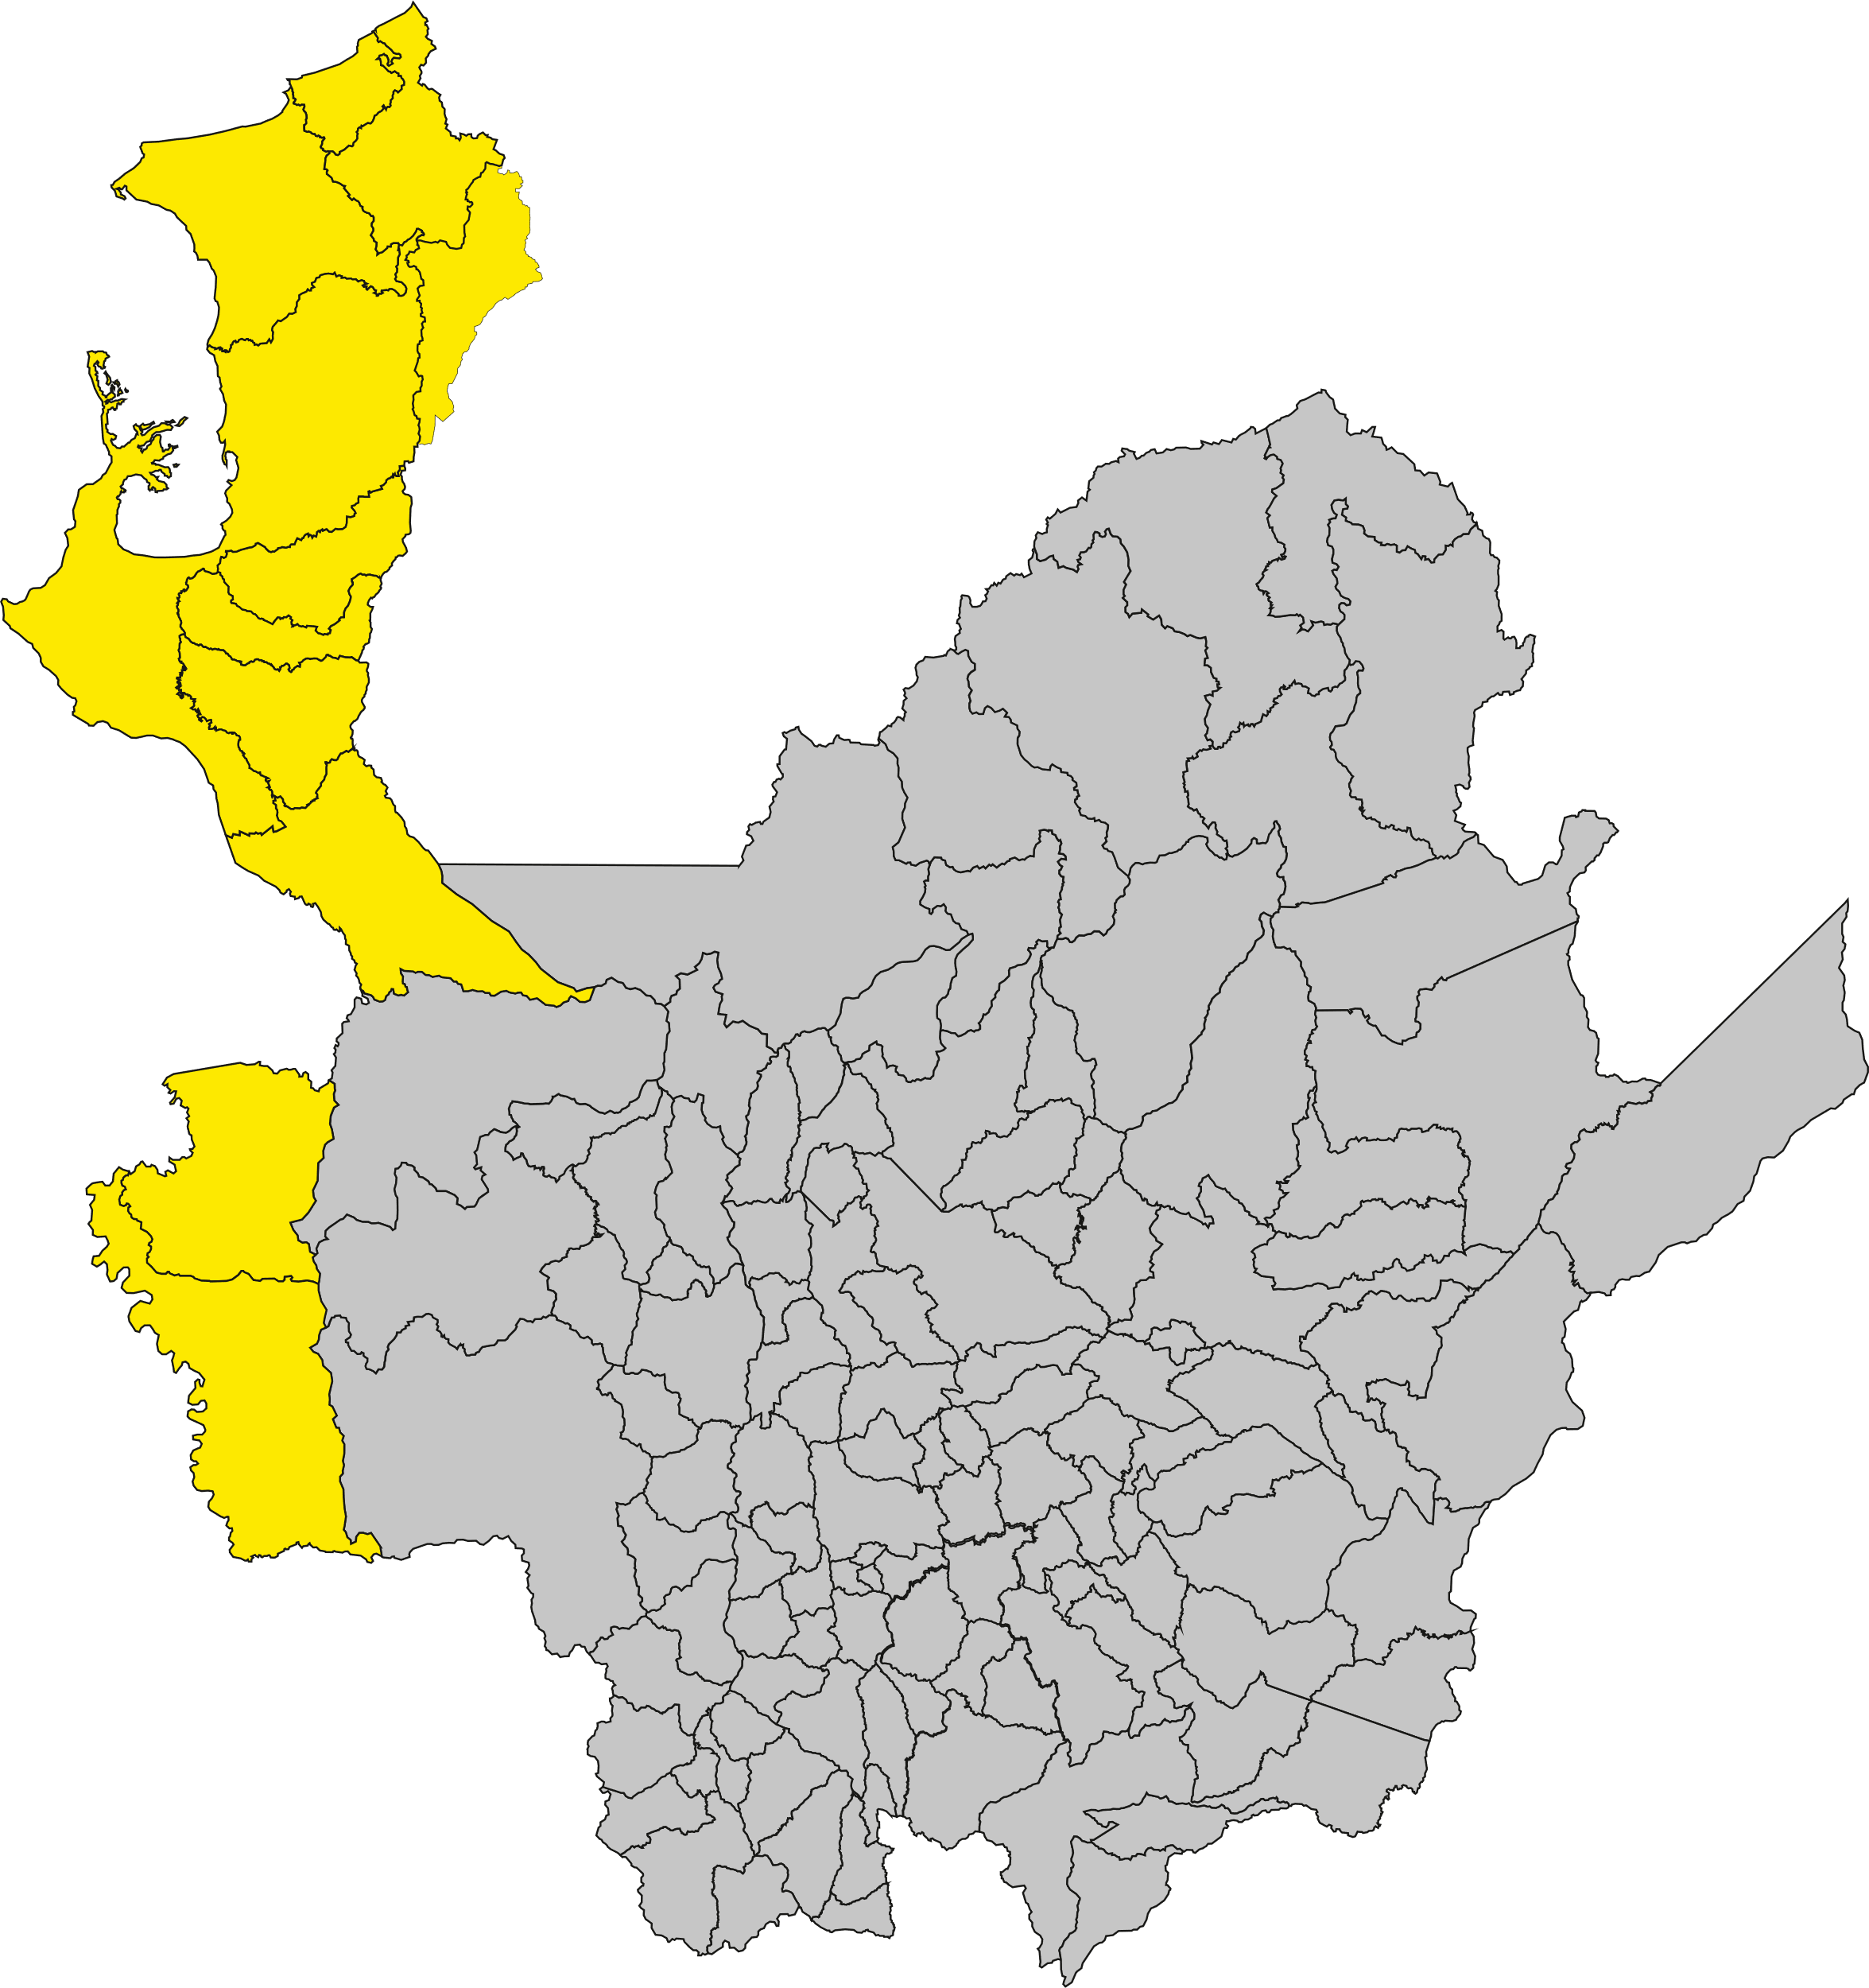
Canales de origen – Urabá
Se evidencia la recepción de 810 (63,9%) solicitudes a través de la línea telefónica, siendo este el canal más utilizado por los usuarios.
 | Abril 2025 | Mayo 2025
Call center | 805 | 810
Supersalud | 329 | 379
Página web | 20 | 30
Correo electrónico | 40 | 44
Redes sociales | 1 | 0
Buzón de sugerencias | 2 | 5
 | 1.197 | 1.268
Urabá
Fuente: Aplicativo Conexiones – Informe Andes BPO – Informe Redes (Comunicaciones)
Cálculo: equipo de Atención al Usuario Savia Salud EPS
Corte: 31 May 2025
A partir del mes de mayo de 2025 se harán todos los conteos por caso único de radicado

Slide 13
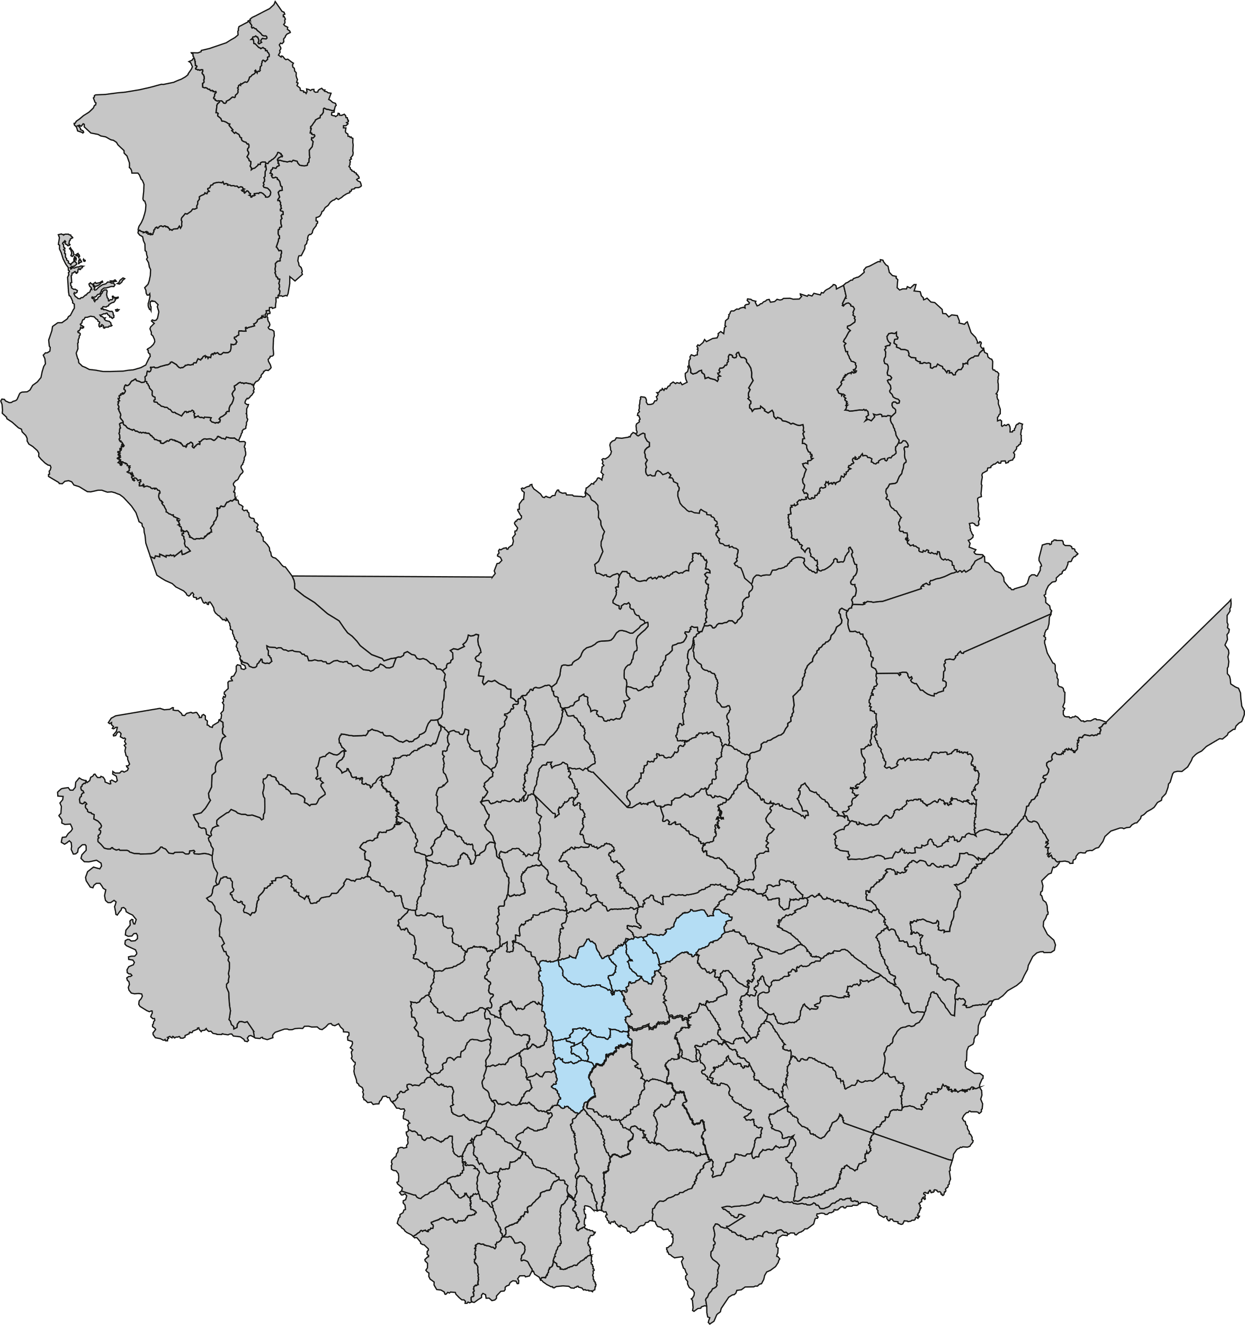
Canales de origen – Valle de Aburrá
Se evidencia la recepción de 10.591 (70,8%) solicitudes a través de la línea telefónica, siendo este el canal más utilizado por los usuarios.
 | Abril 2025 | Mayo 2025
Call center | 8.334 | 10.591
Supersalud | 3.341 | 3.685
Página web | 311 | 364
Correo electrónico | 281 | 294
Redes sociales | 5 | 6
Buzón de sugerencias | 17 | 24
 | 12.289 | 14.964
Valle de Aburrá
Fuente: Aplicativo Conexiones – Informe Andes BPO – Informe Redes (Comunicaciones)
Cálculo: equipo de Atención al Usuario Savia Salud EPS
Corte: 31 May 2025
A partir del mes de mayo de 2025 se harán todos los conteos por caso único de radicado

Slide 14
Tabla 1. Distribución PQRD Savia Salud EPS por principales motivos para el mes de mayo 2025
Motivo principal | Servicios/Especialidades | % de servicio
FALTA DE OPORTUNIDAD EN LAS CITAS O CONSULTAS | Medicina general Ortopedia y traumatología Medicina interna Oftalmología Otorrinolaringología | 19,09%
NEGACIÓN PARA LA ENTREGA DE TECNOLOGÍAS EN SALUD Y/O DE OTROS SERVICIOS AUTORIZADOS | Medicamentos UPC Elementos complementarios Medicamentos no UPC Soporte nutricional Dispositivos médicos UPC | 15,42%
NEGACIÓN EN LA ASIGNACIÓN DE CITAS DE CITA O CONSULTA | Ortopedia y traumatología Medicina interna Medicina general Oftalmología Urología | 15,22%
Fuente: Aplicativo Conexiones, según la nueva clasificación de la Supersalud
Cálculo: Equipo de Atención al Usuario Savia Salud EPS
Corte: 31 May 2025

Slide 15
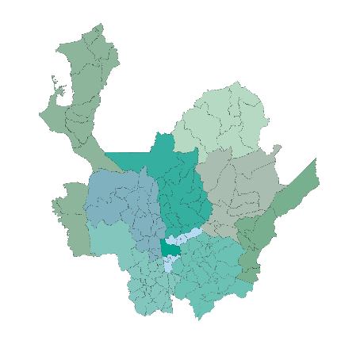
Tasa de PQRD en las regiones Mayo 2025
Norte
28,8
Mes anterior 29,6
Urabá
Bajo Cauca
En la distribución es posible identificar que las quejas, los reclamos y los derechos de petición (PQR) suman un total de 6.360, observándose un aumento del 7,4%, en comparación con el mes anterior.
22,4
25,2
Mes anterior 19,1
Mes anterior 19,0
Occidente
Nordeste
21,3
25,9
Mes anterior 19,1
Mes anterior 22,3
Fórmula de cálculo – Tasa:
(N° PQRD / Total de afiliados) *10.000
Magdalena
Medio
Suroeste
30,5
29,3
Mes anterior 33,4
Mes anterior 22,6
Valle de Aburrá
Oriente
67,7
37,7
Mes anterior 58,6
Mes anterior 35,8
Fuente: Aplicativo Conexiones
Cálculo: Equipo de Atención al Usuario Savia Salud EPS
Corte: 31 May 2025
A partir del mes de mayo de 2025 se harán todos los conteos por caso único de radicado

Slide 16
Detalle del comportamiento de PQRD en Valle de Aburrá
Tabla 2. Distribución de PQRD Savia Salud EPS en el Valle de Aburrá para el mes de mayo 2025
La tasa total de PQRD para mayo en el Valle de Aburrá es de 67,7 presentando un aumento del 15,5% con relación al mes anterior.
Fuente: Aplicativo Conexiones
Cálculo: Equipo de Atención al Usuario Savia Salud EPS
Corte: 31 May 2025

Slide 17
Detalle del comportamiento de PQRD en Urabá
Tabla 3. Distribución de PQRD Savia Salud EPS en el Urabá para el mes de mayo 2025
La tasa total de PQRD para mayo en el Urabá es de 22,4 presentando un aumento del 17,2% con relación al mes anterior.
Fuente: Aplicativo Conexiones
Cálculo: Equipo de Atención al Usuario Savia Salud EPS
Corte: 31 May 2025

Slide 18
Detalle del comportamiento de PQRD en Oriente
Tabla 4. Distribución de PQRD Savia Salud EPS en el Oriente para el mes de mayo 2025
La tasa total de PQRD para mayo en el Oriente es de 37,7 presentando un aumento del 5,1% con relación al mes anterior.
Fuente: Aplicativo Conexiones
Cálculo: Equipo de Atención al Usuario Savia Salud EPS
Corte: 31 May 2025

Slide 19
Detalle del comportamiento de PQRD en Suroeste
Tabla 5. Distribución de PQRD Savia Salud EPS en el Suroeste para el mes de mayo 2025
La tasa total de PQRD para mayo en el Suroeste es de 30,5 presentando una disminución del 8,84% con relación al mes anterior.
Fuente: Aplicativo Conexiones
Cálculo: Equipo de Atención al Usuario Savia Salud EPS
Corte: 31 May 2025

Slide 20
Detalle del comportamiento de PQRD en Norte
Tabla 6. Distribución de PQRD Savia Salud EPS en el Norte para el mes de mayo 2025
La tasa total de PQRD para mayo en el Norte es de 28,8 presentando una disminución del 2,81% con relación al mes anterior.
Fuente: Aplicativo Conexiones
Cálculo: Equipo de Atención al Usuario Savia Salud EPS
Corte: 31 May 2025

Slide 21
Detalle del comportamiento de PQRD en Occidente
Tabla 7. Distribución de PQRD Savia Salud EPS en el Occidente para el mes de mayo 2025
La tasa total de PQRD para mayo en el Occidente es de 21,3 presentando un aumento del 11,4% con relación al mes anterior.
Fuente: Aplicativo Conexiones
Cálculo: Equipo de Atención al Usuario Savia Salud EPS
Corte: 31 May 2025

Slide 22
Detalle del comportamiento de PQRD en Nordeste
Tabla 8. Distribución de PQRD Savia Salud EPS en el Nordeste para el mes de mayo 2025
La tasa total de PQRD para mayo en el Nordeste es de 32,2 presentando un aumento del 16,1% con relación al mes anterior.
Fuente: Aplicativo Conexiones
Cálculo: Equipo de Atención al Usuario Savia Salud EPS
Corte: 31 May 2025

Slide 23
Detalle del comportamiento de PQRD en Magdalena Medio
Tabla 9. Distribución de PQRD Savia Salud EPS en el Magdalena medio para el mes de mayo 2025
La tasa total de PQRD para mayo en el Magdalena Medio es de 29,3 presentando un aumento del 29,7% con relación al mes anterior.
Fuente: Aplicativo Conexiones
Cálculo: Equipo de Atención al Usuario Savia Salud EPS
Corte: 31 May 2025

Slide 24
Detalle del comportamiento de PQRD en Bajo Cauca
Tabla 10. Distribución de PQRD Savia Salud EPS en el Bajo Cauca para el mes de mayo 2025
La tasa total de PQRD para mayo en el Bajo Cauca es de 25,2 presentando un aumento del 32,7% con relación al mes anterior.
Fuente: Aplicativo Conexiones
Cálculo: Equipo de Atención al Usuario Savia Salud EPS
Corte: 31 May 2025

Slide 25
Estrategias
Estrategia BASSI la cual busca captar las necesidades de nuestros usuarios que asisten a diversos entes de control actualmente contamos con presencia en: Gobernación de Antioquia Secretaria Seccional de Salud de Antioquia, Secretaria de Salud de Bello, Secretaria de Salud de Rionegro, Defensoría del Pueblo, Secretaria de Salud de Medellín (Sede Principal Alpujarra ,Sede UPJ El Bosque)
En busca de dar respuesta a las solicitudes de nuestros afiliados se reforzó la gestión y respuesta por los canales internos de la EAPB (Redes sociales, buzón de sugerencias, WhatsApp Business, página web y correo electrónico, chat bot AVIS).

Slide 26
Glosario
Petición: mediante la cual una persona por motivos de interés general o particular solicita la intervención de la entidad para la resolución de una situación, la prestación de un servicio, la información o requerimiento de copia de documentos, entre otros.
Queja: manifestación de una persona, a través de la cual expresa inconformidad con el actuar de un funcionario de la entidad.
Reclamo: a través del cual los usuarios del Sistema General de Seguridad Social en Salud dan a conocer su insatisfacción con la prestación del servicio de salud.

Slide 27
Glosario
Solicitud de Información: orientación solicitada para acceder a un servicio.
Sugerencia: recomendación que se realiza para mejorar un servicio.
Derecho de Petición: es la facultad concedida a todas las personas dentro del territorio nacional, para que puedan presentar peticiones a las autoridades y diferentes entidades, con el propósito de que se les entregue información sobre situaciones de interés general y/o particular.

